Slide 1
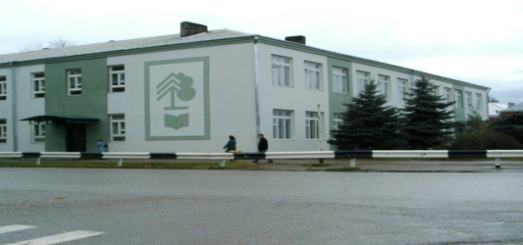
РЕЗУЛЬТАТЫ ИСПОЛЬЗОВАНИЯ ЗДОРОВЬЕСБЕРЕГАЮЩЕЙ ТЕХНОЛОГИИ В ПЕДАГОГИЧЕСКОЙ ДЕЯТЕЛЬНОСТИ
За 5 лет
ЗЮЗИНОЙ ЕЛЕНЫ ВЯЧЕСЛАВОВНЫ,
преподавателя физики
высшей квалификационной категории
ГБПОУ КК «Апшеронский лесхоз-техникум»
2017 г.

Slide 2
Охрана здоровья детей- это приоритетное направление деятельности Правительства Российской Федерации
«Образовательное учреждение создает условия, гарантирующие охрану и укрепление здоровья обучающихся».
ст 51 ФЗ-273 РФ «Об образовании»

Slide 3
Формула здоровьесбережения К здоровью-через образование.
АМО-технология
(смена видов деятельности)
Эксперимент как метапредметная деятельность на уроке
Исследовательская и проектная работа по физике
Санитарно-гигиенические условия.
Психогигиена
Здоровьесберегающие технологии

Slide 4
АМО технология-технология здоровьесбережения.
Психогигиена учебных занятий имеет следующие цели: 1. способствовать своевременному и гармоничному психическому развитию подростков;
2. стремиться к тому, чтобы учение давало подросткам радость и протекало на фоне положительных эмоций, которые являются залогом психического здоровья;
3. избегать чрезмерного умственного напряжения, приводящего к значительному утомлению подростков;
4. предотвращать психотравмирующие ситуации в техникуме.

Slide 5
Задачи:
организовать эффективную работу на уроке для сохранения и укрепления здоровья;
повысить мотивацию ОБучения;
создать психологический климат на уроке;
развить творческие способности;
воспитать культуру здоровья;

Slide 6
Пояснительная записка
Считаю необходимым использовать здоровьесберегающие технологии в работе с подростками, т.к. важно не допускать психофизических и эмоциональных перегрузок растущего организма и формирующейся личности.
Для этого своевременно изменяю виды учебной деятельности, использую динамические паузы, наблюдаю за психологическим состоянием обучающихся, что позволяет учитывать актуальное состояние каждого студента. Рационально организую учебный процесс в соответствии с возрастными, половыми, индивидуальными особенностями и гигиеническими требованиями. В любых видах и формах учебной деятельности допускаю гибкий график выполнения задания, особенно для студентов с ослабленным здоровьем и с ограниченными возможностями здоровья. Использую технологии здоровьесбережения и здоровьеобогащения, направленные на развитие культуры здоровья студентов, в том числе культуры профессионального здоровья.
развитие потребности к здоровому образу жизни, профилактике эмоционального выгорания через занятия НИР со студентами, через проведение релаксационных упражнений, методами убеждения и собственным примером. Использование мною здоровьесберегающих технологий в учебном процессе студентов подтверждают отзывы преподавателей об учебных занятиях .

Slide 7
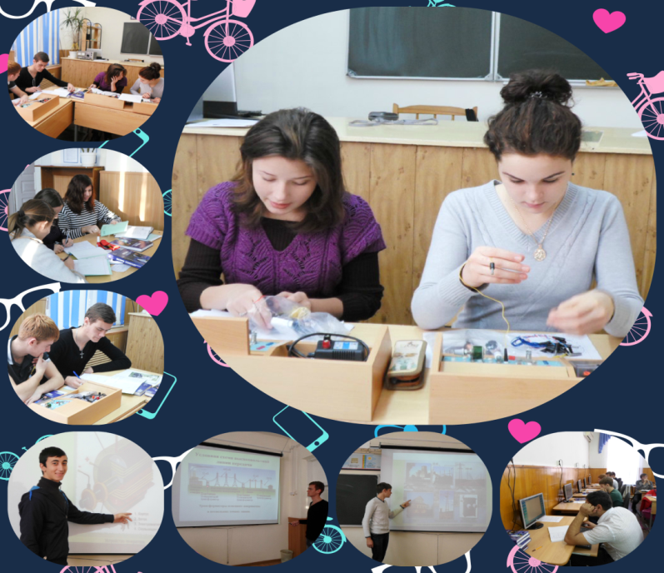
Метапредметная деятельность на уроках физики (Частая смена видов деятельности)

Slide 8
Качество знаний по предмету физика при использование здоровьесберегающих технологий за последние 5 лет в %

Slide 10
Участие студентов в международной дистанционной предметной олимпиаде по физике

Slide 11
Создание условий для участия в индивидуальных проектах по физике.
Проект «Исследование влияния влажности на здоровье человека».
Проект «Исследование влияния сотового телефона на здоровье человека».
Проект «Исследование влияния ПК на здоровье человека»
Проект «Исследование влияния электромагнитных волн на здоровье человека»

Slide 12
В своей работе использую инновационные образовательные технологии:
Здоровьесберегающие технологии.
Игровые технологии
Педагогика сотрудничества.
Метапредметная деятельность.
Групповые технологии.
Педагогическая технология на основе системы эффективных уроков.
Технология личностно-ориентированного подхода.
Технология проблемного обучения.

Slide 13
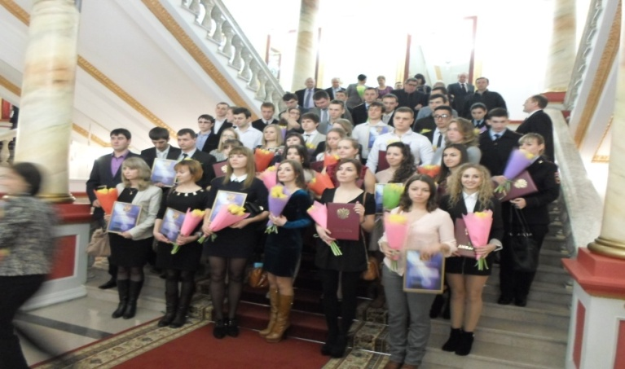
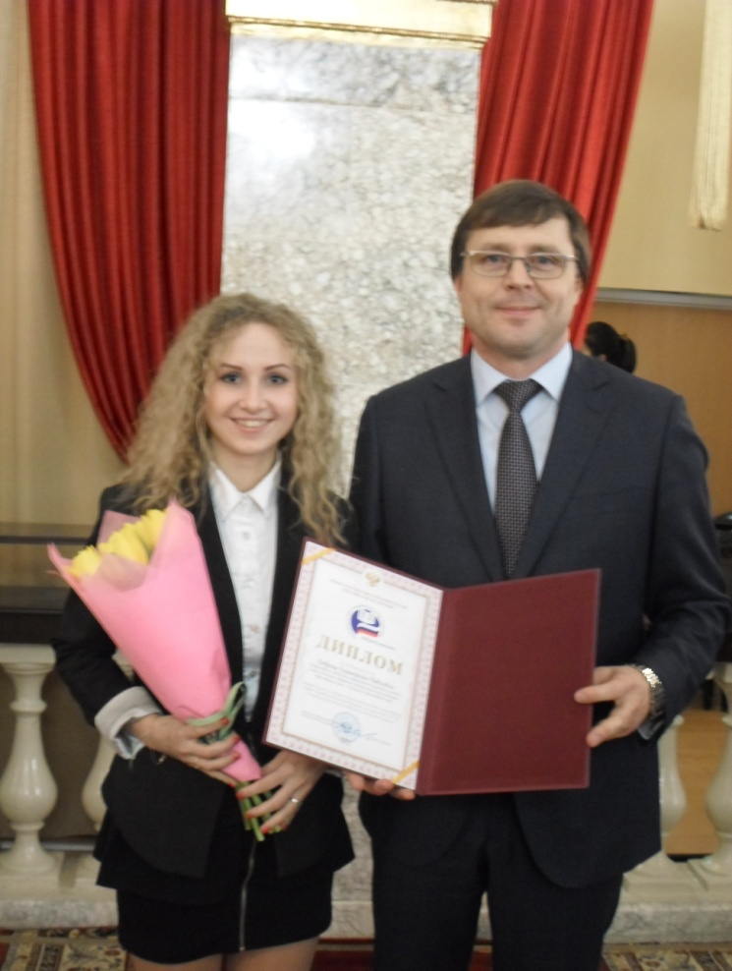
Победитель и лауреат премии талантливой молодежи Конкурс научных работ молодых ученых «Развитие социально-культурной сферы юга России» в 2012-2014 году.

Slide 14
Тема | Вопросы экологии
Термодинамика | Выбросы в атмосферу продуктов горения при работе тепловых двигателей, повышение температуры атмосферы, шум, вибрация.
Жидкость и пар | Значение влажности воздуха для живых организмов, испарение вредных для человека веществ.
Механические волны, акустика | Вредность шума, действие инфразвука на организм человека.
Электростатика | Статическое электричество
ТЕМАТИКА РЕФЕРАТОВ ДЛЯ ФОРМИРОВАНИЯ ЗДОРОВОГО ОБРАЗА ЖИЗНИ ОБУЧАЮЩИХСЯ
Тема | Вопросы экологии
Законы постоянного тока | Вредные действия тока на живой организм
Магнитное поле | Действие магнитного поля на организм человека
Электромагнитные колебания и волны | Влияние искусственных и естественных электромагнитных колебаний на живые организмы. Влияние телевизора, компьютера, сотовой связи на организм человека. Ультрафиолетовое излучение, рентгеновское и гамма- излучение.
Световые волны | Вредное действие мощного света на глаза. Нагрузка на зрение при работе на компьютере.
Ядерная физика | Атомная энергетика и ее воздействие на окружающую среду. Перенос радиоактивности в окружающей среде. Пути проникновения радиации в организм человека. Биологическое действие радиоактивных излучений.

Slide 15
Олимпиада по физике,2016

Slide 16
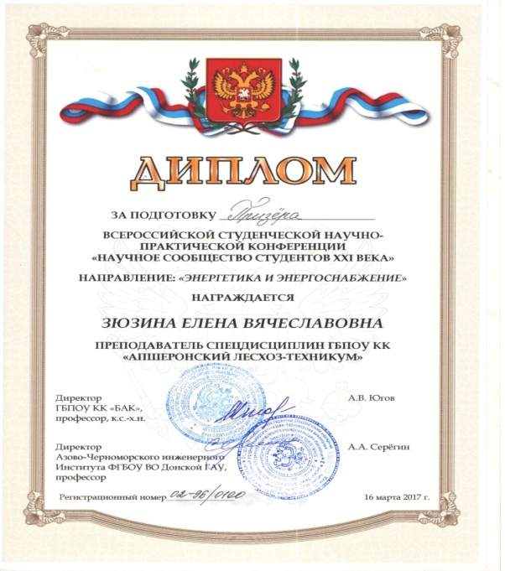
Всероссийская студенческая НПК «Научное сообщество студентов 21 века»,2016г.

Slide 17
III Международный конкурс «Мириады открытий»2016 г.

